Slide 1
Inleiding van het integratietraject en het engagement van het topmanagement
Integratieset H3SE
Module TCG 1.1

Slide 2
Doelstellingen van de module
Aan het einde van deze module:
begrijpt u het doel en de reden waarom u het integratietraject volgt en weet u hoe deze integratie gaat verlopen;
begrijpt u het engagement en de visie van het topmanagement inzake H3SE (Health, Safety, Security, Social, Environment) en kunt u dit omschrijven.
Integratieset H3SE - TCG 1.1 – Inleiding en engagement van het topmanagement – V2

Slide 3
Uw integratietraject
De doelstellingen van uw integratietraject zijn:
alle werknemers van de groep dezelfde H3SE-kennis en basisvaardigheden geven;
ervoor zorgen dat deze kennis en vaardigheden aansluiten bij de functie die u gaat vervullen;
de H3SE-waarden verankeren als een gedragswijze in uw dagelijkse werkzaamheden.
Na de eerste dagen van uw traject:
uitreiking van een H3SE-paspoort dat getuigt van de door u gevolgde modules: een ware werkvergunning om bij Total aan de slag te gaan.
Integratieset H3SE - TCG 1.1 – Inleiding en engagement van het topmanagement – V2

Slide 4
TOTAL in het kort
Integratieset H3SE - TCG 1.1 – Inleiding en engagement van het topmanagement – V2

Slide 5
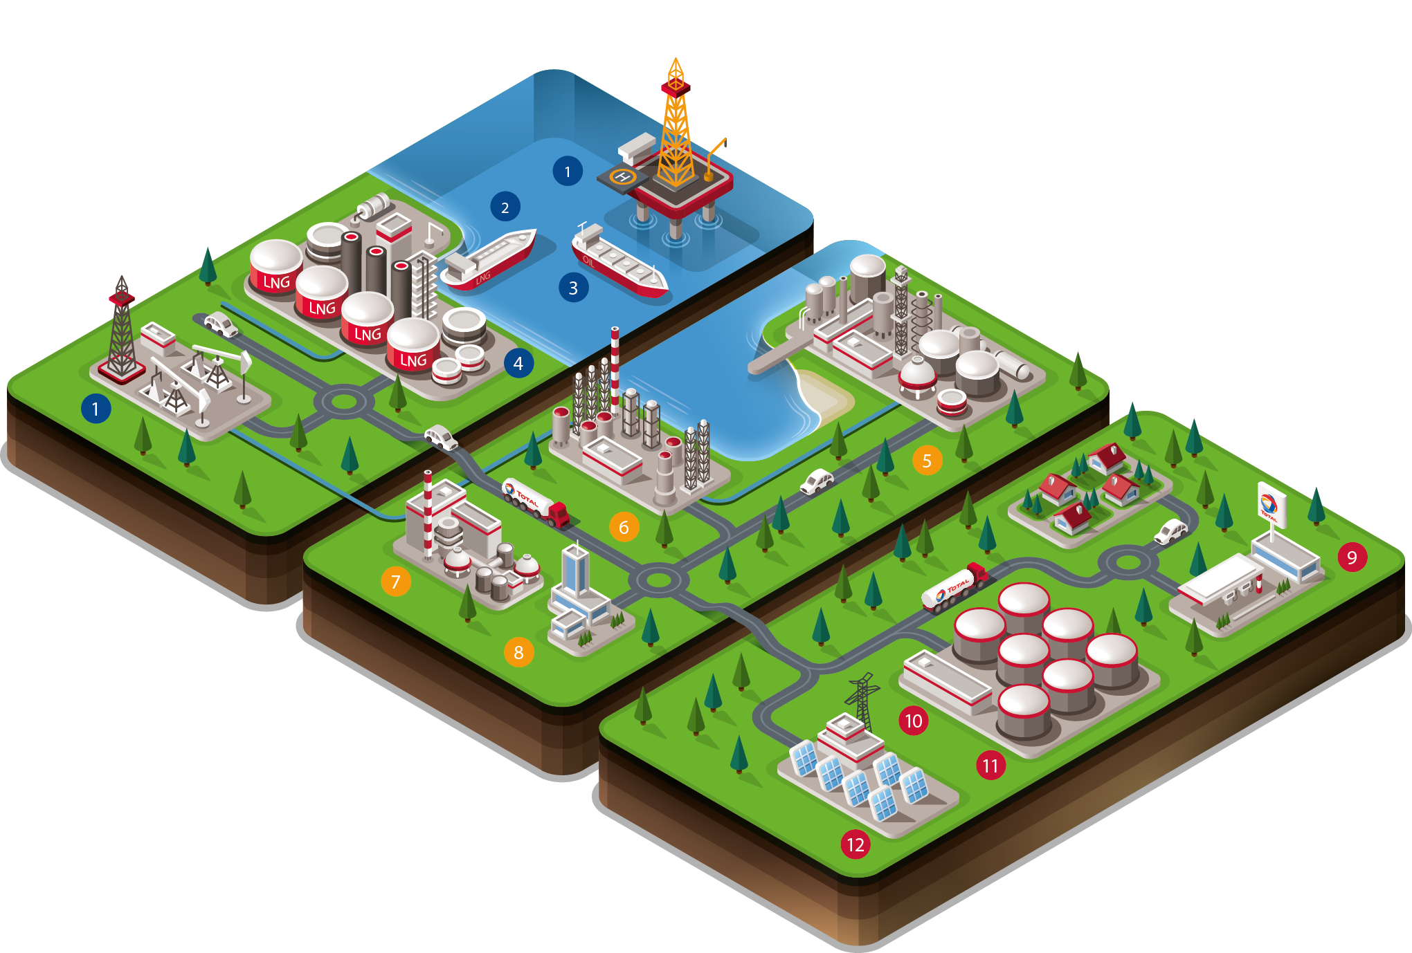
TOTAL in het kort
WINNING
1
Olie- en/of gasproductie
2
METHAANTANKER
3
OLIETANKER
4
Vloeibaarmaking hervergassing
RAFFINAGE – CHEMIE
5
Raffinaderij
6
Petrochemie
7
Specialiteitenchemie
8
Tradingbureau
MARKETING & SERVICES
9
Benzinestation
10
Smeermiddelenfabriek
11
Olieopslag
12
Zonnepanelen
Integratieset H3SE - TCG 1.1 – Inleiding en engagement van het topmanagement – V2

Slide 6
TOTAL en de H3SE
De belangen:
de bescherming van de personen, van het milieu en van de goederen;
de duurzaamheid van onze activiteiten.
Het streven:
elk lichamelijk ongeval vermijden en de risico's die inherent zijn aan onze activiteiten beheersen;
de impact van de vestigingen op de omgeving (water, lucht, afvalstoffen, geluidshinder, geur en esthetiek) verminderen;
een rol spelen in het lokale leven en beantwoorden aan de verwachtingen van de stakeholders;
de medewerkers beschermen.
Integratieset H3SE - TCG 1.1 – Inleiding en engagement van het topmanagement – V2

Slide 7
Wat is H3SE?
Health (gezondheid): bescherming van de gezondheid van de werknemers en de lokale bevolking.
Safety (veiligheid): bescherming van de werknemers en de installaties tegen de risico's die voortvloeien uit onze activiteiten.
Security (beveiliging): bescherming van de groep tegen externe evenementen (politiek, geopolitiek, criminaliteit enz.
Society (samenleving): respecteren van de stakeholders.
Environment (milieu): bescherming tegen alle mogelijke vervuilingen.
Integratieset H3SE - TCG 1.1 – Inleiding en engagement van het topmanagement – V2

Slide 8
Voorbeelden van H3SE-risico's
Health (hygiëne en gezondheid): voor de gezondheid gevaarlijke producten of zware lasten die lichamelijk letsel kunnen veroorzaken.
Safety (veiligheid): explosie of brand van koolwaterstoffen.
Security (beveiliging): politieke instabiliteit of terroristische risico's.
Society (samenleving): risico's voor de omwonenden van onze installaties.
Environment (milieu): water- of bodemvervuiling door lekkage van koolwaterstoffen.
Integratieset H3SE - TCG 1.1 – Inleiding en engagement van het topmanagement – V2

Slide 9
4 georganiseerde trajecten in 3 fasen
H3SE
in de Total-groep
Gemeenschappelijk deel voor de groep
(Tronc Commun Groupe - TCG)
H3SE
in mijn filiaal
Gemeenschappelijk deel Activiteit Site
(TCAS)
H3SE
in mijn functie
Gemeenschappelijk deel Technisch of Niet-Technisch
(TCT of TCNT)
Traject 1 - Niet-technisch operationeel en ondersteunend personeel (5 dagen)
D1&2
Traject 2 - Operationeel ondersteunend personeel (10 dagen)
Traject 3 - Operators in industriële vestigingen (20 dagen)
Traject 4 - Pompstation personeel, chauffeurs, polyvalente operators (9 dagen)
Paspoort
De trajecten starten bij de indiensttreding en moeten in 3 tot 6 maanden worden afgerond.
3 tot 6 maanden
Dag 1: HSE met zijn N+1, minstens het charter + HSE-engagement + E-learning ROR + Terrein + andere TCG-items.
Alle nieuwkomers in de groep met een contract voor onbepaalde tijd Contracten voor bepaalde tijd en contractarbeiders volgens besluit van de dochteronderneming.

Slide 10
Boodschap van Patrick Pouyanné – ceo groep
Video van PP
Integratieset H3SE - TCG 1.1 – Inleiding en engagement van het topmanagement – V2

Slide 11
HET ENGAGEMENT VAN PATRICK POUYANNÉ
Wat zijn volgens u de kernbegrippen, de basisideeën in deze video?
Wat vindt u het meest opvallend of verrassend in de boodschap van Patrick Pouyanné?
Hoe kunnen we zijn engagement inzake H3SE samenvatten?
Integratieset H3SE - TCG 1.1 – Inleiding en engagement van het topmanagement – V2

Slide 12
Einde van de eerste module

Slide 13
Traject 1 – Niet-technisch operationeel en ondersteunend personeel (4,5 dagen in de cursusruimte en 5 dagen cursus/workshops in 3 maanden)
Algemeen gemeenschappelijk deel (TCG) (3 d)
De visie van de groep Video van de ceo Engagement van het management HSE = een Total-waarde Het HSEQ-charter De maatschappelijke verantwoordelijkheid Trots om erbij te horen en voornaamste wereldwijde belangen | De risico's (vervolg) Veiligheid van de personen en installaties Gezondheid Milieu Het engagement voor het klimaat | Het engagement en de veiligheidscultuur bij Total stimuleren Positief en negatief HSE-gedrag Teamwerk en hiërarchische relaties De HSE-voorbeeldfunctie ten opzichte van de contractanten
De HSE-risico's in verband met onze activiteiten Voornaamste risico's en ongevallen Veiligheid sterfgevallen/ongevallen Inleiding voor de 12 gouden regels. | De HSEQ-verantwoordelijkheidsketen One maestro HSEQ-verantwoordelijkheid Hoofdkantoor/Vestiging Iedereen is op zijn niveau verantwoordelijk
E-learning De gouden regels | 4 uur
Brandbestrijding en EHBO | Minimaal 0,5 d
Informatiebeveiliging | 2 uur
HSE vestiging/dochteronderneming | 0,5 d
De voornaamste risico's/ongevallen van de activiteit/producten De hygiëne- en gezondheidsrisico's De voorschriften | TCAS 1.0, 1.1 TCAS 1.4 TCAS 2.1, 2.3, 2.4
Risico's in het kantoor | 1 dag
Kantoorongevallen Beveiliging van de informatie Handelingen en houdingen | TCNT 1.1 TCNT 1.2 TCNT 1.3
Impressiesrapport en persoonlijk engagement | 0,5 tot 1 dag
Stop card Veiligheidsobservatie | 0,5 d
Veilig rijgedrag (vertegenwoordigers en andere rijdende medewerkers) | 0,5 d
D1
D2
D3
Indiensttreding
3 maanden
Presentaties door de cursusleider
Oefeningen, workshops
simulaties, enz.
Persoonlijk werk, lezen van documentatie, enz.
Veldwerk (mentorschap, audit, bezoek, “shadowing”, enz.)
Uitwisseling met actoren, presentaties van directieleden, enz.
E-learning, zelfstudie
Virtuele cursusruimte

Slide 14
Traject 2 – Ondersteunend personeel operationele activiteit (5 dagen in de cursusruimte en 5 dagen cursus/workshops in 3 maanden)
Gemeenschappelijk deel (TC) Activiteit vestiging (AS) (2 d)
Belangen voor de vestiging / mijn activiteit HSE-richtlijn van de vestiging/dochteronderneming door zijn directeur De voornaamste risico's/ongevallen voor de activiteit van de vestiging/producten Uitstoot, impacts op het milieu en de gezondheid, afvalstoffen | De voorschriften van de vestiging kennen en toepassen (vervolg) Pbm voor de vestiging Noodgevallen Gouden regel problematiek van de vestiging De juiste contactpersonen identificeren en kennen HSE-referenties en bijbehorende hulpmiddelen
Belangen voor de vestiging / mijn activiteit (vervolg) Maatschappelijke verantwoordelijkheid en stakeholders van de vestiging/dochteronderneming De voorschriften van de vestiging kennen en toepassen Nationale voorschriften Algemene veiligheidsregels, beveiliging vestiging/dochteronderneming | Bijdragen aan de continue verbetering Analyse van de evenementen en de oorzaken Workshop
Bezoek aan de vestiging onder begeleiding De contactpersonen kennen | 0,5 d
E-learning De gouden regels | 4 uur
Brandbestrijding en EHBO | Minimaal 0,5 d
Oefeningen op het terrein gevolgd door een debriefing De gouden regels Stop card Op jacht naar afwijkingen Producten van de vestiging en VIB's Noodgevallen (bezoek) Feedback Elementen van het bestaande managementsysteem | 3 dagen verdeeld over de activiteit
Algemeen gemeenschappelijk deel (TCG) (3 d)
Informatiebeveiliging | 2 uur
Impressiesrapport en persoonlijk engagement | 0,5 tot 1 dag
Veilig rijgedrag (vertegenwoordigers en andere rijdende medewerkers) | 0,5 d
D4
D5
D6
Indiensttreding
3 maanden
Presentaties door de cursusleider
Oefeningen, workshops
simulaties, enz.
Persoonlijk werk, lezen van documentatie, enz.
Veldwerk (mentorschap, audit, bezoek, “shadowing”, enz.)
Uitwisseling met actoren, presentaties van directieleden, enz.
E-learning, zelfstudie
Virtuele cursusruimten

Slide 15
Traject 3 – Operationeel personeel van industriële vestigingen (8 dagen in de cursusruimte en 15 dagen cursus/workshops in 6 maanden)
Gemeenschappelijk technisch deel (TCT) (3 d)
HSE-actor in mijn beroep Aspecten van de menselijke factoren Zwakke signalen | Het werkproces en de relatie met de contractanten Procedure werk en werkvergunning Focus op de co-activiteit Conformiteit van de werkzaamheden Relatie met de contractanten (rechten en plichten) | Risico's en gevaren in mijn beroep identificeren om de integriteit te beschermen Risicoanalyse Veiligheidsvoorzieningen Wijzigingenbeleid
Veiligheidsgesprek Managementsysteem /Audit Verbeteringscyclus
Oefeningen in de vestiging (3 d)
Oefeningen op het terrein gevolgd door een debriefing Werkvergunningencircuit Werkvergunningenaudit Bezoek op het bouwterrein HSE-audit op het terrein Workshop risicoanalyse Controle compenserende maatregelen (feedback, vergunning, veiligheidsvoorzieningen) | Ongeveer 7 dagen verdeeld over de activiteit
Gemeenschappelijk deel Activiteit Site (TCAS) (2 d)
Algemeen gemeenschappelijk deel (TCG) (3 d)
E-learning De gouden regels | 4 uur
Brandbestrijding en EHBO | Minimaal 0,5 d
Impressiesrapport / Persoonlijke engagementen | 0,5 tot 1 dag
D6
D7
D8
Indiensttreding
Indiensttreding
6 maanden
Presentaties door de cursusleider
Oefeningen, workshops
simulaties, enz.
Persoonlijk werk, lezen van documentatie, enz.
Veldwerk (mentorschap, audit, bezoek, “shadowing”, enz.)
Uitwisseling met actoren, presentaties van directieleden, enz.
E-learning, zelfstudie
Virtuele cursusruimten

Slide 16
Traject 4 - Pompbedienden, chauffeurs, polyvalente operators in de exploitatie (4 dagen in de cursusruimte plus 3 dagen opleiding/praktijk in 3 maanden)
Gemeenschappelijk deel (TC) Activiteit vestiging (AS) (2 d)
Belangen voor de vestiging / mijn activiteit Voornaamste risico's en ongevallen voor mijn vestiging/dochteronderneming/producten Uitstoot, impacts op het milieu en de gezondheid, afvalstoffen De voorschriften van de vestiging kennen en toepassen Algemene veiligheidsregels, beveiliging vestiging/dochteronderneming Pbm voor de vestiging Bezoek aan de vestiging onder begeleiding Noodsituaties, de contactpersonen kennen
De voorschriften van de vestiging kennen en toepassen (vervolg) Gouden regel problematiek van de vestiging Stakeholders van de vestiging/dochteronderneming De juiste contactpersonen identificeren en kennen HSE-referenties en bijbehorende hulpmiddelen
Oefeningen op het terrein gevolgd door een debriefing De gouden regels Stop card Op jacht naar afwijkingen Producten van de vestiging en VIB's Noodgevallen | 1 dag verdeeld over de activiteit.
E-learning De gouden regels | 4 uur
Elearning Step in | 4 uur
Verkort algemeen gemeenschappelijk deel (TCG) (2 d)
Veilig rijgedrag (Chauffeurs en reizende functies) | 0,5 d
Impressiesrapport / Persoonlijke engagementen | 2 uur
D3
D4
Indiensttreding
3 maanden
Presentaties door de cursusleider
Oefeningen, workshops
simulaties, enz.
Persoonlijk werk, lezen van documentatie, enz.
Veldwerk (mentorschap, audit, bezoek, “shadowing”, enz.)
Uitwisseling met actoren, presentaties van directieleden, enz.
E-learning, zelfstudie
Virtuele cursusruimten

